Slide 1
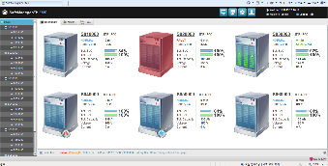


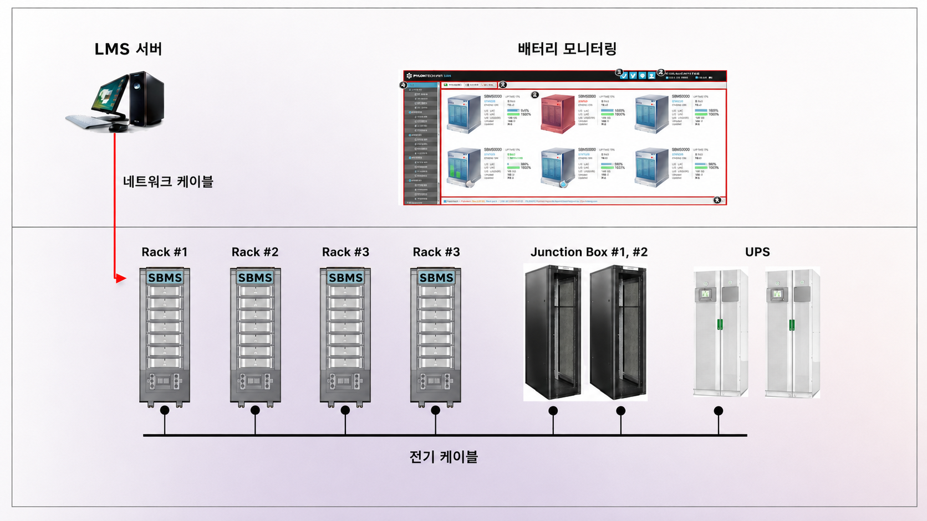


Factova UPS & Li-ion Battery 시스템
배터리 통합 관리 기반의 안전하고 효율적인 전력 백업 솔루션
왜 필요한가요?
데이터 센터 및 산업용 자동화 설비 운영 산업
전기차 충전 인프라 및 재생에너지 활용 산업
대상 고객 :
전력·시설관리, UPS/에너지/설비 운영 담당 부서
정전 시 장비 손상 위험과 배터리 상태 파악 지연으로 운영 리스크가 커지고 있어요.
배터리 노후화 조짐 사전 파악의 어려움
Key Capabilities
랙별 개별 점검에 따른 비효율
1. 고효율 양방향 전력변환
DC-DC Converter 기반 양방향 전력변환으로 97% 이상의 효율과 노이즈 최소화를 지원
2. 모듈형 설계 및 Hot 교체
확장성과 유지보수 편의성을 확보하고, 운전 중 모듈 교체 지원
3. 실시간 상태 모니터링 및 알람 관리
디스플레이·LED 상태표시와 자동 경보를 제공하며, LMS 기반으로 배터리 SoC·SoH 및 알람 이력 관리
4. EMS·BMS 연동
Modbus TCP 통신으로 상위 EMS·BMS와 연동하고, 예측 유지보수 및 스마트에너지 플랫폼 연계 지원
고장 원인 추적 지연
Factova UPS & Li-ion Battery 시스템은 모듈형 DC-DC 전력 변환과 배터리 통합관리로 안정적인 UPS 운영 체계의 구현을 지원합니다.
LG CNS이어야만 하는 이유
안정적 무중단 전력 공급
정전 시 중요 장비에 연속 전력을 공급하고, 신속한 절체로 데이터 손상을 방지합니다.
친환경 리튬이온 배터리
고안전성·긴 수명·높은 에너지 효율의 특성을 가진 리튬이온 배터리로 생산성 향상 및 ESG에 기여합니다.
광범위한 활용 분야
데이터센터, 산업용 자동화설비, 전기차 충전 인프라, 재생에너지 연계 시스템 등에 적용이 가능합니다.
어디에서 사용하나요?
도입 Reference
대상 산업 : 정전 시에도 중단 없는 전력 공급이 필요한
UPS & Li-ion Battery 시스템를 쓰면 무엇이 좋아지나요?
안전한 무중단 전력 공급
정전 발생 시 신속한 절체로 중요 장비에 전력을 연속
공급하며, 데이터 손상 및 손실을 예방합니다.
배터리 수명·안전성 강화
SoC/SoH를 실시간으로 진단해 배터리 노후화를 사전에
파악하고, 안전성과 수명을 확보합니다.
전력 성능
품질 지표
용량 · 구성
운영 효율성 향상
랙별 상태를 한 화면에서 통합 확인해 점검 소요를 줄이고,
고장 원인을 신속히 추적합니다.
효율
고조파(THD)
정격 용량
97%+
3%↓
50kW
역률(PF)
과부하 내량
출력 전압
0.99+
110%
570V

